Slide 1
Deuxième étape
De la note d’intention à la scénarisation

Slide 2
La scénarisation
Scénarisation: organisation des contenus à l’intérieur du site et des parcours entre ces contenus en vue d’en permettre une appropriation par le public
Site ≠ livre: par construction, l’internaute doit déployer un minimum d’activité comment le guider en lui laissant des marges de maoeuvre?
Moyens de la scénarisation:
Arborescence
Menu: se trouve à l’articulation entre arborescence et navigation
Navigation
Notes:
Arborescence: renvoie à la structuration des pages du site
Menu: ce qui est donné à voir à l’internaute de cette structuration, liste des items figurant sur toutes les pages sur lesquels il peut cliquer pour se déplacer dans le site
Navigation ou les parcours: ce sont les cheminements qui sont construits entre les contenus du site au delà du menu. Il peut ne rien y avoir de plus que des menus, mais dans un certain nombre de cas, les concepteurs de site prévoient d’autres modalités, notamment par des liens dans les pages, ou par des schémas cliquables etc.

Slide 3
Ce qui est nécessaire pour scénariser
Des pré-requis
Travail de problématisation qui permet de savoir où l’on va, quelle histoire on veut raconter, quels messages on veut faire passer.
Des matériaux (contenu, visuels)
Des choix à faire:
Un parcours guidé linéaire/ deux modes construits d’entrée dans les contenus (acteurs & problèmes par exemple) / une structure plus circulaire qui permet une pluralité de parcours / une structure purement arborescente?
Un parti-pris plutôt narratif-chronologique/ plutôt analytique?
Modes d’interaction avec le public? Un aspect ludique?

Slide 4
L’arborescence

Slide 5
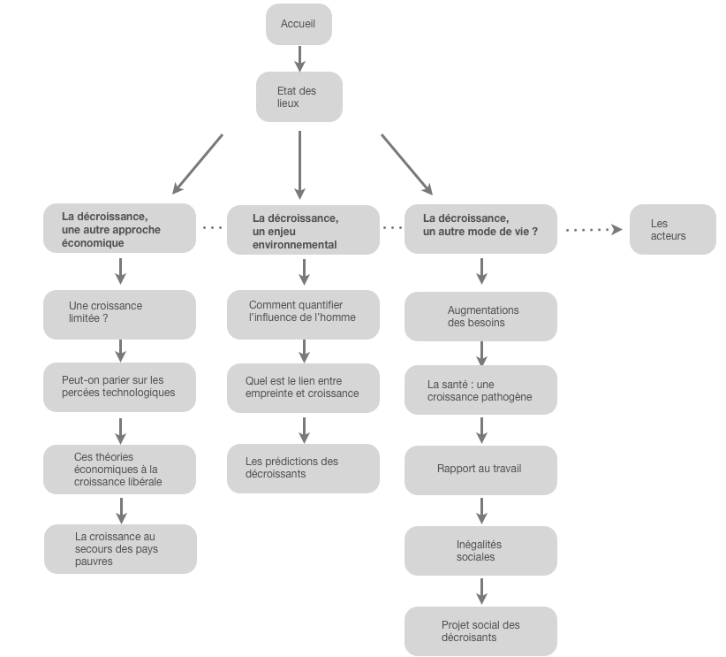
L’arborescence
- Les noeuds sont des contenus/pages des éléments vus comme fondamentaux dans la controverse.
- Les liens sont les hyperliens entre ceux-ci, dans le cadre d’un site web.
Notes:
Une représentation d’un site très standard

Slide 6
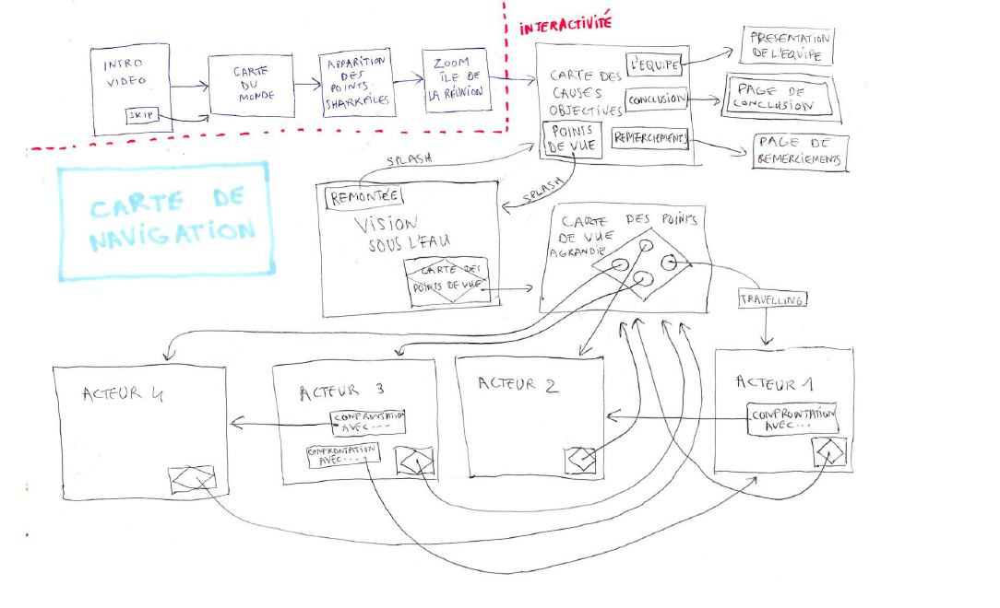
L’arborescence: pas toujours un arbre
On peut lier des pages entre elles ou des contenus (schémas, tableaux, boutons etc.) vers d’autres pages.
Notes:
On peut avoir des liens transversaux entre les pages qui vont souvent s’effectuer par l’intermédiaire de contenus

Slide 7
Le menu

Slide 8
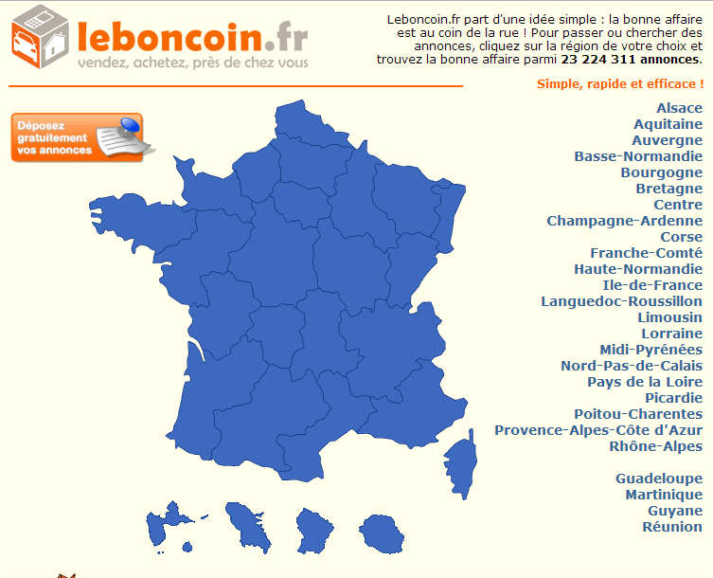
Le menu et le rubriquage:
Une fenêtre sur l’arborescence
Thématique, chronologique, géographique…
En fonction des besoins de l’utilisateur

Slide 9
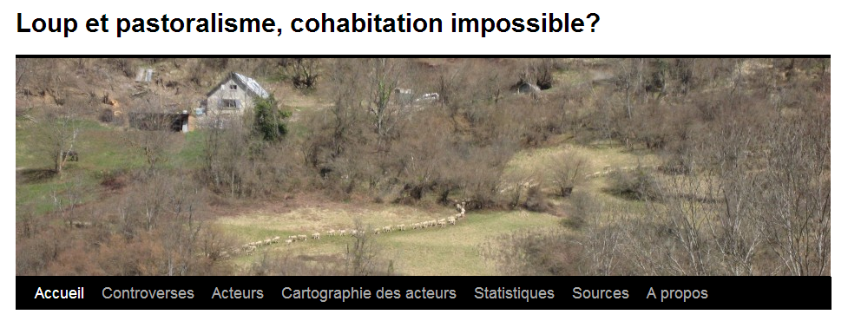
Mines, 2012
Mines, 2010
Mines, 2014
Des menus organisés autour des “figures imposées” de l’exercice
sans considération de l’utilisateur
Notes:
Il existe de nombreux sites qui juxtaposent les livrables des différents ateliers, des différentes tâches demandées aux équipes.
Cela ne permet de se repérer dans les informations recueillies, ni même de comprendre de quels enjeux il s’agit Donc plutôt pas un exemple à retenir

Slide 10
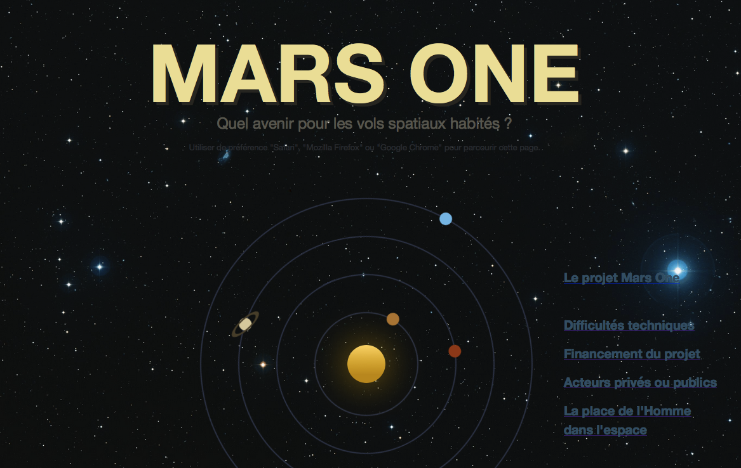
Mines 2014
Le menu dans un site de controverse =
une première étape dans la compréhension
Notes:
Minimal, pas génial, mais au moins on voit de quoi il retourne.
(ceci étant, on remarque que du fait de l’insuffisant contraste entre le texte et le fond, ce n’est pas très lisible)

Slide 11
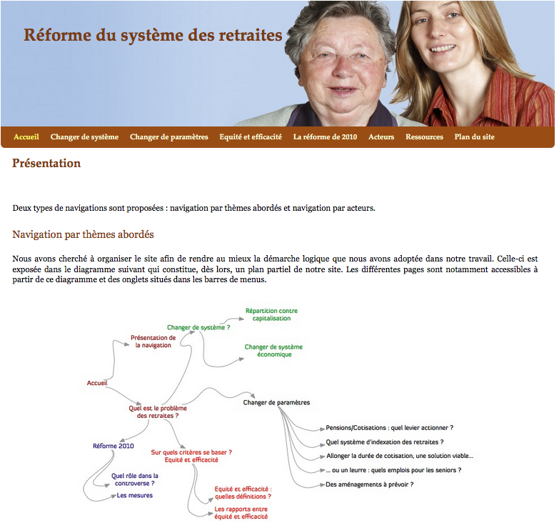
Mines 2010
Le menu dans un site de controverse =
une première étape dans la compréhension
Notes:
Version un peu plus sophistiquée, où l’on peut voir les déifférents points en débat et leurs liens éventuels. Pas formidable sur le plan visuel, mais l’idée est intéressante.

Slide 12
Mines, 2013
Un menu/ parcours pensé comme un sommaire de livre
illisible à l’écran
Internaute ≠ Lecteur

Slide 13
Mines 2012
Notes:
Attention aux sous rubriques qui n’ont rien à faire dans une rubrique ! Il faut penser de manière cohérente les catégories et leurs sous-catégories.

Slide 14
La navigation
Notes:
Doit être Lisible et cohérente par rapport à l’arborescence

Slide 15
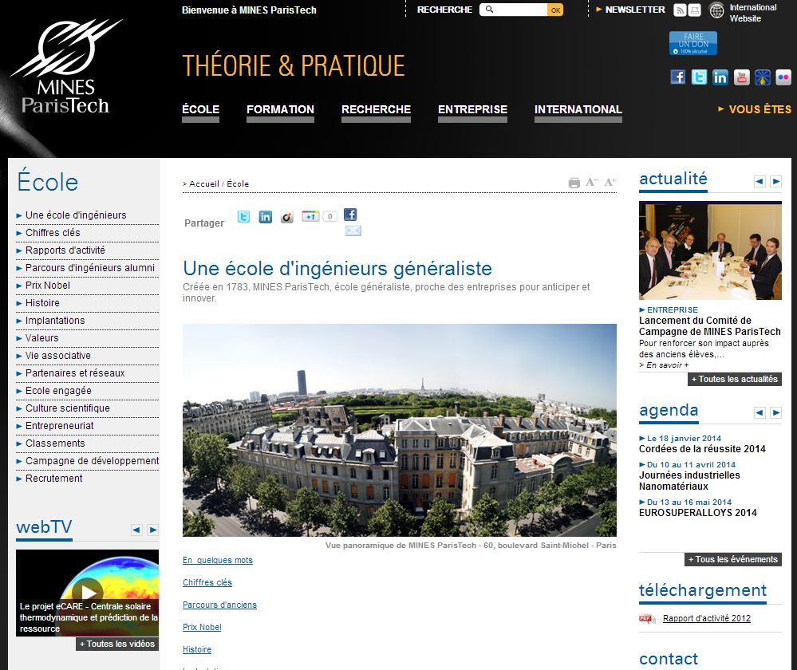
Navigation principale
Fil d’Ariane
Navigation secondaire
Navigation contextuelle ou transversale
Principes de navigation
Notes:
Différents niveaux de navigation, qui organisent l’information, pour guider l’utilisateur dans sa prise d’information
navigation principale : les principales rubriques du site
le fil d’Ariane (ou chemin de fer) permet de suivre son parcours sur le site
navigation secondaire : offre un accès direct aux rubriques de second niveau (i.e. celles qui ne sont pas accessibles via la navigation principale)
navigation contextuelle ou transversale : navigation thématique
Tous ces éléments peuvent être diversement utilisés pour construire différents modes de navigation

Slide 16
Des évolutions en cours:
menus verticaux, formats adaptés aux appareils mobiles…

Slide 17
Le « Frankenvirus » H5N1
Mines, 2014
L’utilisateur est guidé de pages en pages de manière linéaire:
Parcours du menu
Notes:
Le modèle le plus simple: ça n’empêche pas les liens transverses entre pages…

Slide 18
Mines 2014
Un menu qui sert d’outil de navigation et qui rend visible le parcours
Arborescence = Parcours
Notes:
Une autre version plus articulée au menu
Avantage : on sait toujours où on en est et la progression se fait sans effort

Slide 19
Sciences Po
2013
La même idée, mais plus graphique, et moins linéaire

Slide 20
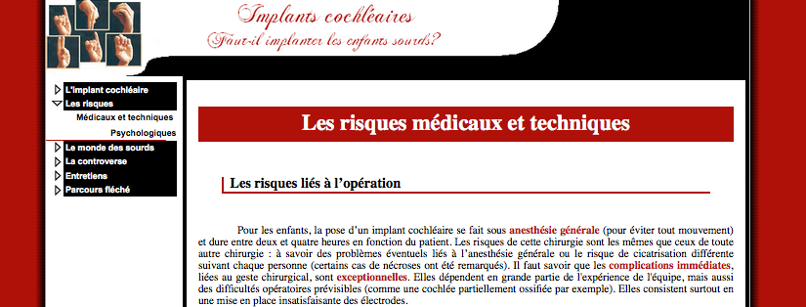
Mines, 2006
Navigation au moyen d’un parcours flêché
Navigation classique avec un menu
Deux parcours avec des contenus en grande partie différents:
Un parcours par questionnement/ un parcours plus encyclopédique
Notes:
Le parcours flêché ermet de savoir tout le temps où on en est, en donnant une visibilité globale de cette partie du site, et une liberté de navigation.
Possibilité de retourner au site classique avec un ordonnancement plus « classé » des contenus.

Slide 21
Mines, 2013
Une volonté de scénariser le parcours en impliquant l’internaute dans l’histoire

Slide 22
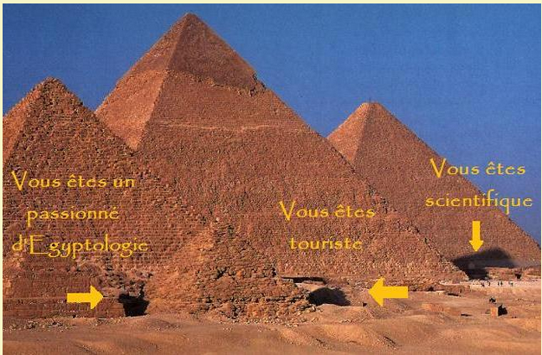
Les pyramides sont-elles en fausses pierres ?Mines, 2008
Plusieurs parcours et rôles scénarisés

Slide 23
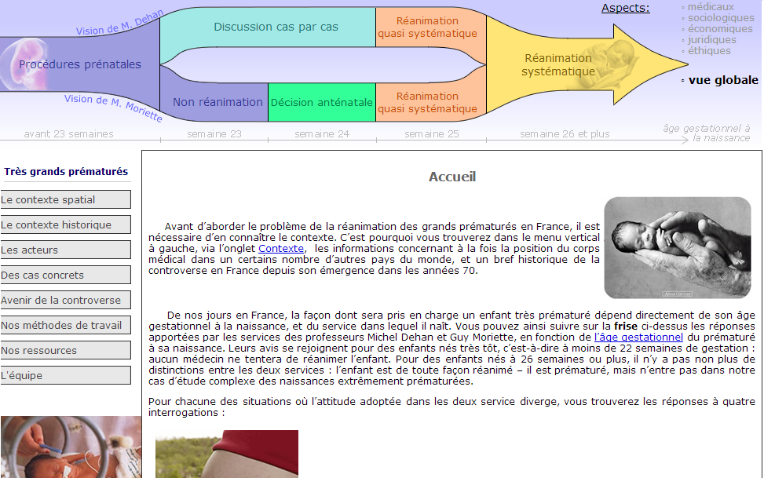
Les très grands prématurés, Mines, 2006
Une navigation qui rend visibles
les deux points de vue en jeu dans la controverse

Slide 24
QUELQUES INCONTOURNABLES

Slide 25
Rendre visibles les sources
Des citations dans une mise en forme différente de celle du texte principal

Slide 26
Rendre visibles les sources
Des citations dans une mise en forme différente de celle du texte principal
Des auteurs/ acteurs clairement « identifiés »
Du point de vue de leur position dans la controverse: par exemple, ingénieur Entreprise X, président Association Y, etc.
À moins que vous n’ayez leur autorisation, ne préciser leur nom que lorsqu’il s’agit de personnes publiques (tel député…) et/ou de déclarations publiées et attribuées.
Graphiques, schémas, images, photos: légende et sources
Possible de faire une bibliographie par page + bibliographie générale.

Slide 27
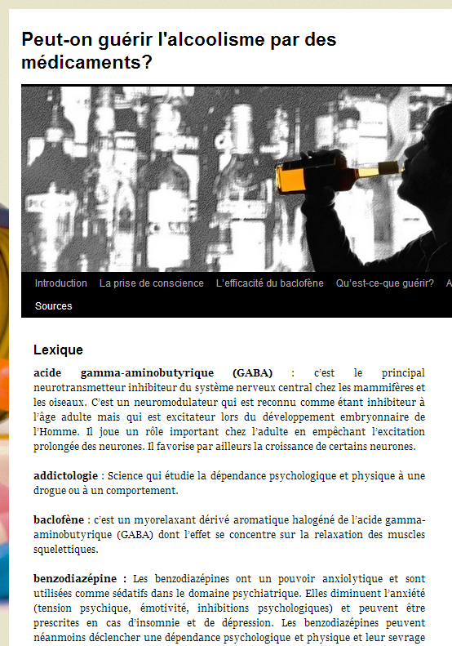
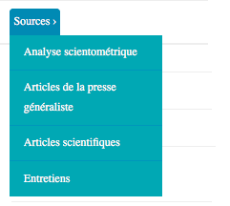
Lister les sources, proposer un lexique

Slide 28
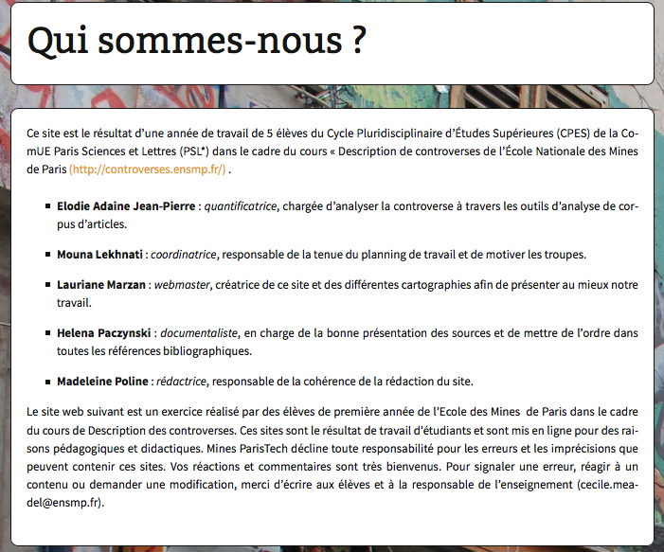
Informer sur les auteurs
Clause de non-responsabilité

